Slide 1
Reaction Time Analysis in a Stroop Task: Individual, Subgroup, and Group-Level Visualizations using MATLAB
Md Jobayer
2110386
MATLAB AND COMPUTATIONAL COGNITION 2025-2026

Slide 2
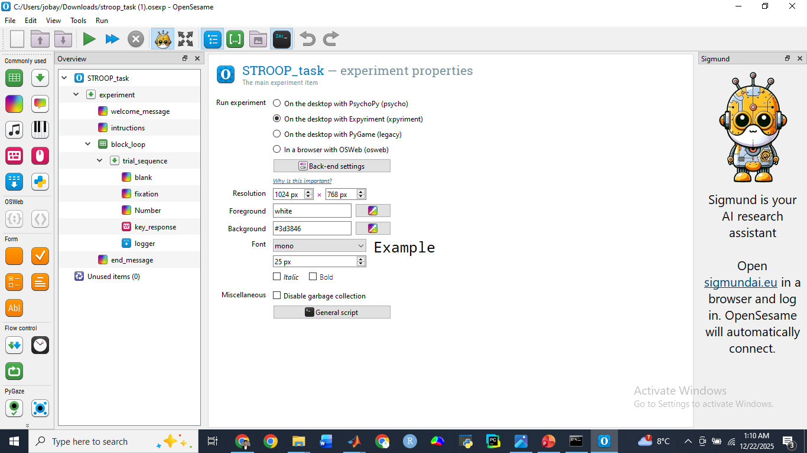
The Stroop Task
A Stroop task is a psychological task used to study attention, cognitive control, and interference.
To collect data I used a Numerical Stroop Task which we build using Opensesame in class.
The independent variable in the task was the stimulus condition, which had three levels: neutral, congruent, and incongruent
.
The dependent variable is Reaction time.
Goal: To assess differences in reaction time across neutral, congruent, and incongruent conditions.
Notes:
Preferire un carattere sans serif come Arial, Helvetica o Verdana. Font consigliabile da 30 a 40 pt.
Allineare i testi a sinistra, non giustificarli.
Utilizzare non più di tre blocchi di informazione di massimo 2/3 righe ciascuno.
Per evidenziare titoli o parole chiave, prediligere l’uso del grassetto a corsivo o colori.
Prediligere testo nero su sfondo bianco.
Evitare ombre, sfumature e gradazioni di grigio.
Secondo le linee guida sull’accessibilità, prestare attenzione ai contrasti tra i colori di sfondo e il testo.

Slide 3
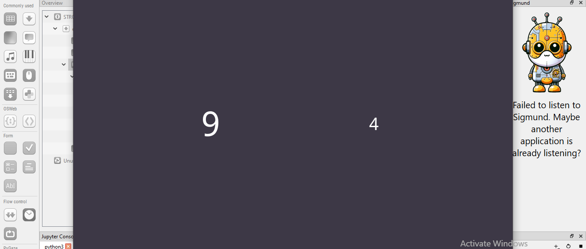
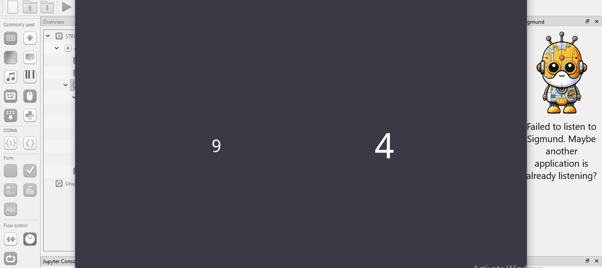
Task Conditions
Congruent
Incongruent
Notes:
Utilizzare sempre i modelli di elenco forniti dal programma, quindi non realizzare elenchi solamente inserendo trattini, numeri o punti, affinché una sintesi vocale possa leggerli in ordine e proprio come elenchi.

Slide 4
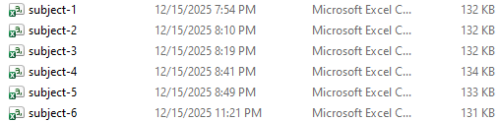
Dataset Overview
In th experiment i have collected data from 6 paricipants.
All of the were between 22-26 years old & university student.
Subject 1,3,5 are from bahelor program
Subject 2,4,6 are pursuing Masters
Notes:
Preferire un carattere sans serif come Arial, Helvetica o Verdana. Font consigliabile da 30 a 40 pt.
Allineare i testi a sinistra, non giustificarli.
Utilizzare non più di tre blocchi di informazione di massimo 2/3 righe ciascuno.
Per evidenziare titoli o parole chiave, prediligere l’uso del grassetto a corsivo o colori.
Prediligere testo nero su sfondo bianco.
Evitare ombre, sfumature e gradazioni di grigio.
Secondo le linee guida sull’accessibilità, prestare attenzione ai contrasti tra i colori di sfondo e il testo.

Slide 5
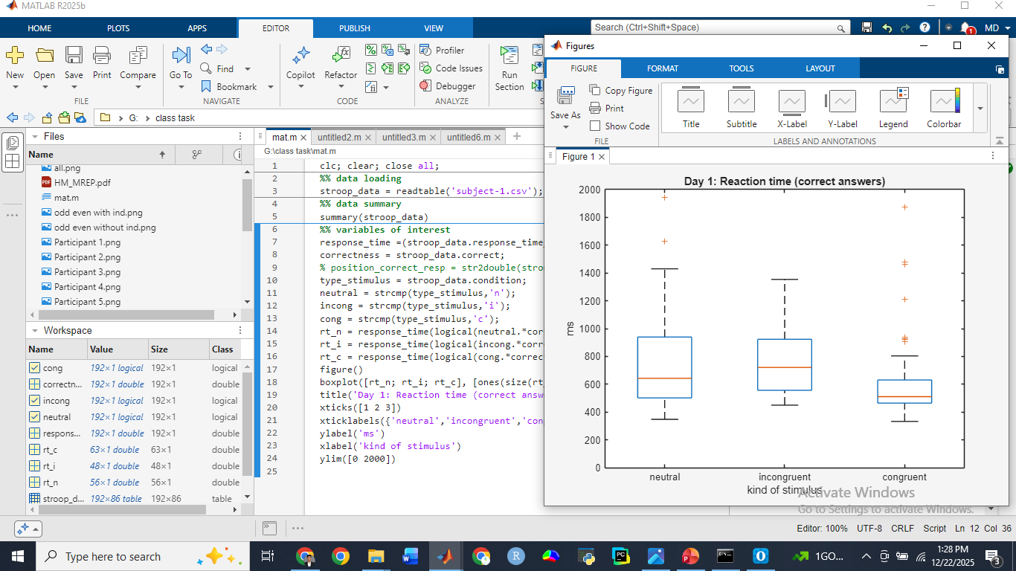
Analysis and Visualization using MATLAB
Part: 1 - Individual Participant Visualization
Part: 2 - Odd (Subject 1,3,5) vs Even (Subject 2,4,6) Participant split data
Part: 3 - Pooled group level Visualization
Notes:
Utilizzare sempre i modelli di elenco forniti dal programma, quindi non realizzare elenchi solamente inserendo trattini, numeri o punti, affinché una sintesi vocale possa leggerli in ordine e proprio come elenchi.

Slide 6
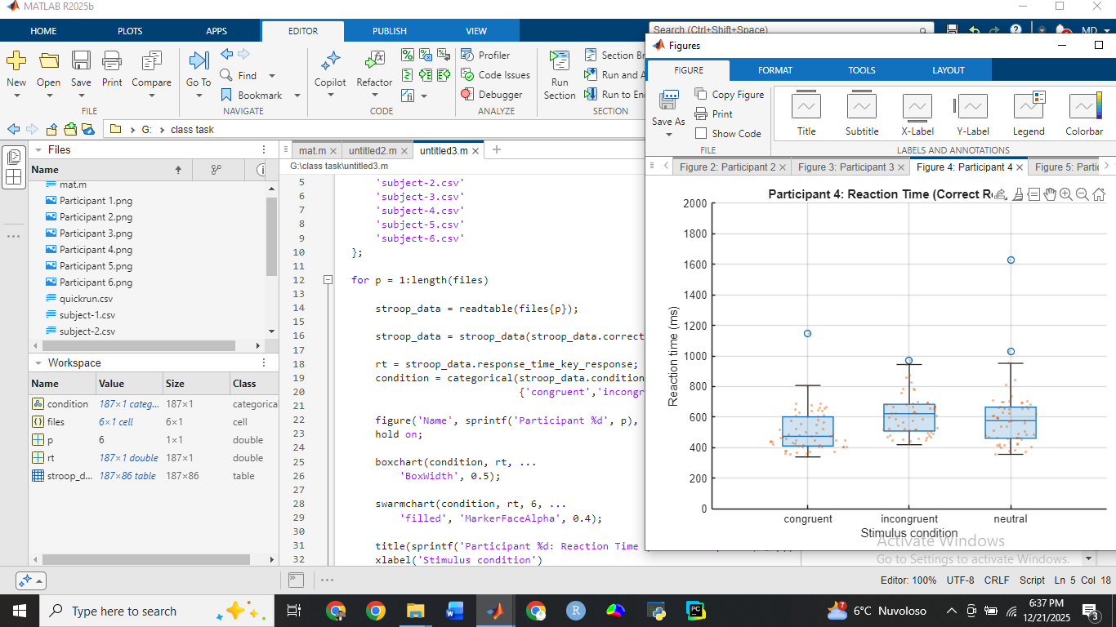
Part: 1 - Individual Participant Visualization
I have used the MATLAB script provided in the class.
Additionally, I have done a few modification of the script:
loading all the dataset together.
Using a “for loop” for each dataset and figure.
Notes:
Utilizzare sempre i modelli di elenco forniti dal programma, quindi non realizzare elenchi solamente inserendo trattini, numeri o punti, affinché una sintesi vocale possa leggerli in ordine e proprio come elenchi.

Slide 7
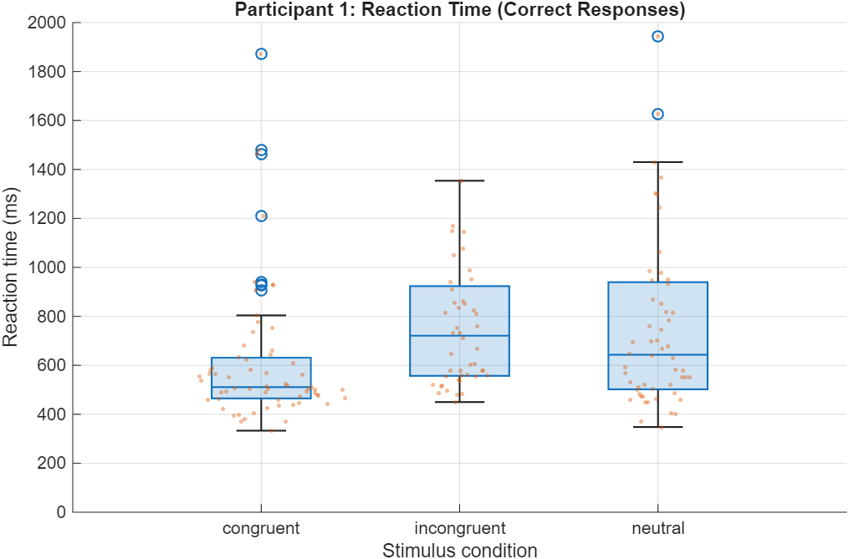
Part: 1 - Individual Participant Visualization
Here, we can see that Participant 1 showed faster reaction times in the congruent condition (around 500ms), slower responses in the incongruent condition (around 700ms), and intermediate reaction times in the neutral condition (above 600ms), which suggests the presence of a Stroop interference effect, where conflicting stimulus information increases response time.
Notes:
Utilizzare sempre i modelli di elenco forniti dal programma, quindi non realizzare elenchi solamente inserendo trattini, numeri o punti, affinché una sintesi vocale possa leggerli in ordine e proprio come elenchi.

Slide 8
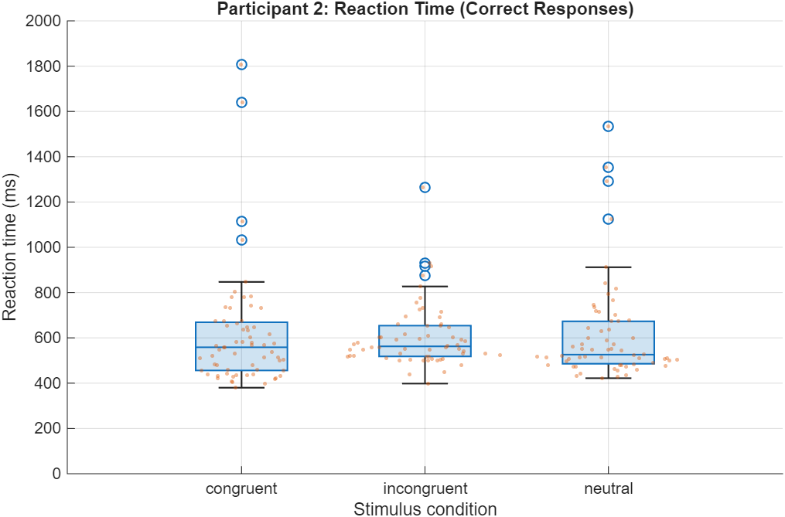
Part: 1 - Individual Participant Visualization
Here, we can see that Participant 2 showed not much of stroop effect in any condition .
Notes:
Utilizzare sempre i modelli di elenco forniti dal programma, quindi non realizzare elenchi solamente inserendo trattini, numeri o punti, affinché una sintesi vocale possa leggerli in ordine e proprio come elenchi.

Slide 9
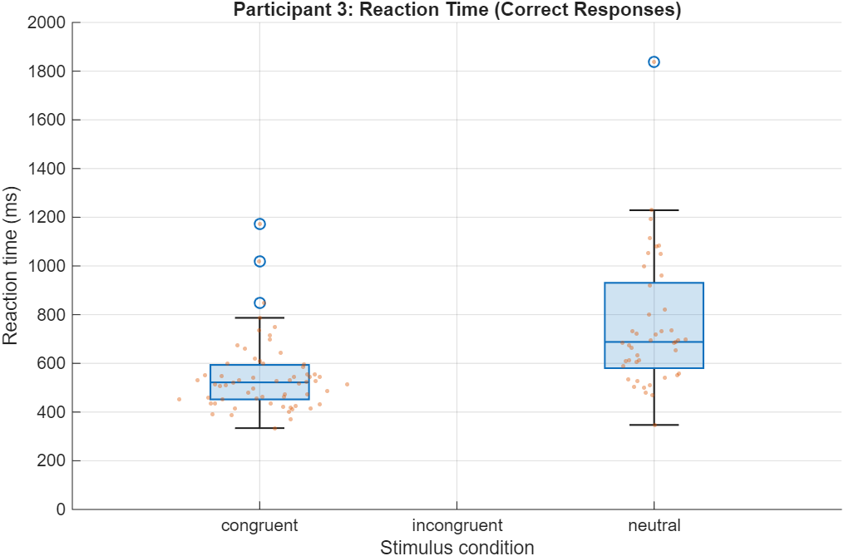
Part: 1 - Individual Participant Visualization
Here, we can see that Participant 3 showing more faster response in congruent condition than neutral condition and there were no correct answer for incongruent tasks.
Notes:
Utilizzare sempre i modelli di elenco forniti dal programma, quindi non realizzare elenchi solamente inserendo trattini, numeri o punti, affinché una sintesi vocale possa leggerli in ordine e proprio come elenchi.

Slide 10
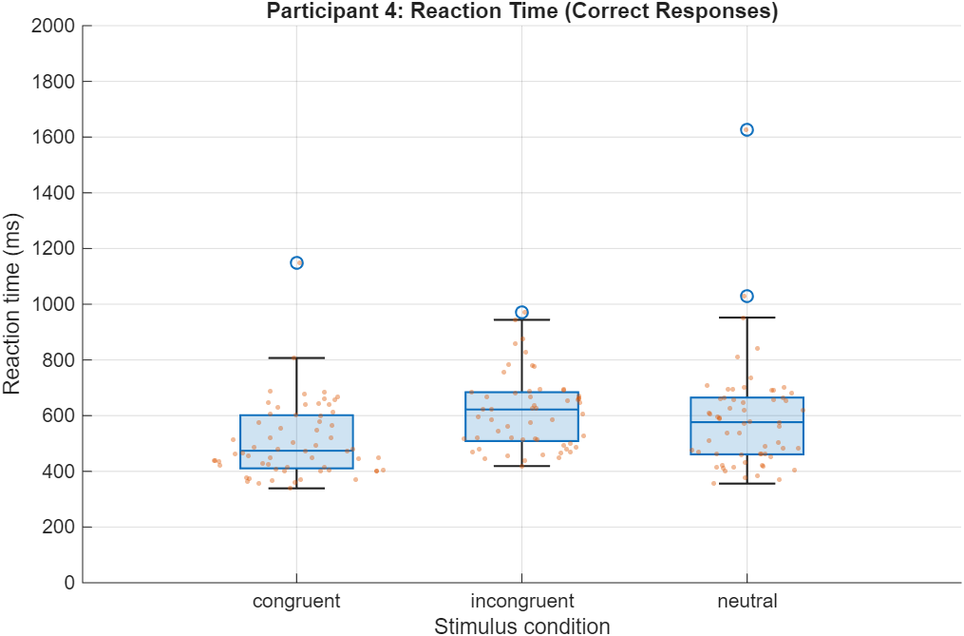
Part: 1 - Individual Participant Visualization
Here, we can see that Participant 4 showed the stroop effect.
Notes:
Utilizzare sempre i modelli di elenco forniti dal programma, quindi non realizzare elenchi solamente inserendo trattini, numeri o punti, affinché una sintesi vocale possa leggerli in ordine e proprio come elenchi.

Slide 11
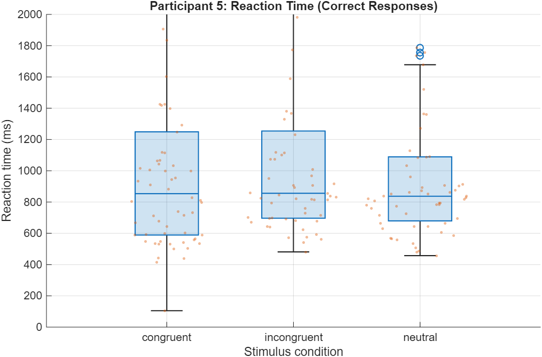
Part: 1 - Individual Participant Visualization
Here, we can see that Participant 5 not showing any effect at all in all condition.
Notes:
Utilizzare sempre i modelli di elenco forniti dal programma, quindi non realizzare elenchi solamente inserendo trattini, numeri o punti, affinché una sintesi vocale possa leggerli in ordine e proprio come elenchi.

Slide 12
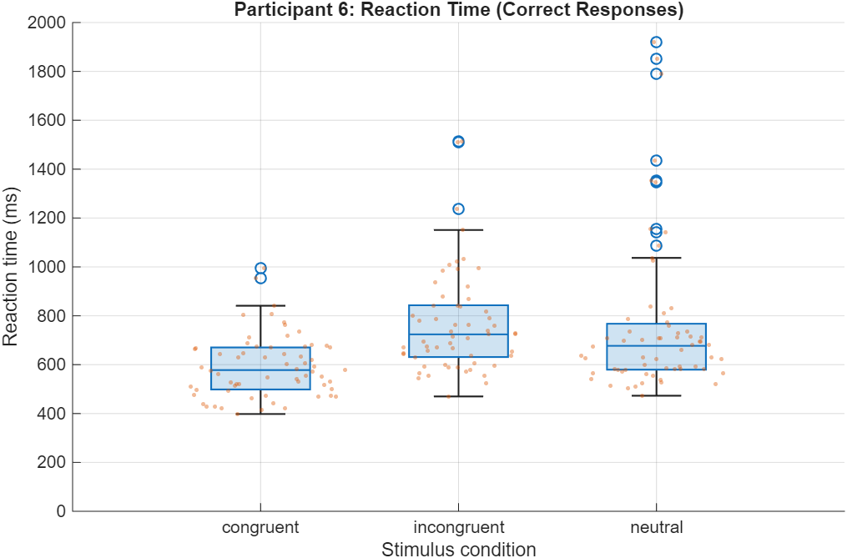
Part: 1 - Individual Participant Visualization
Here, we can see that Participant 6 has the stroop effect in the incongruent ccondition task.
Notes:
Utilizzare sempre i modelli di elenco forniti dal programma, quindi non realizzare elenchi solamente inserendo trattini, numeri o punti, affinché una sintesi vocale possa leggerli in ordine e proprio come elenchi.

Slide 13
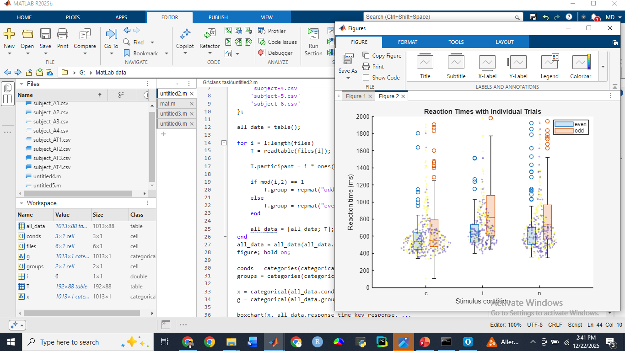
Part: 2 - Odd vs Even Participant split data
Here, I have used the same MATLAB script and then defined the dataset into two groups and plotted them in a figure to show the differences between those groups in different conditions.
Notes:
Utilizzare sempre i modelli di elenco forniti dal programma, quindi non realizzare elenchi solamente inserendo trattini, numeri o punti, affinché una sintesi vocale possa leggerli in ordine e proprio come elenchi.

Slide 14
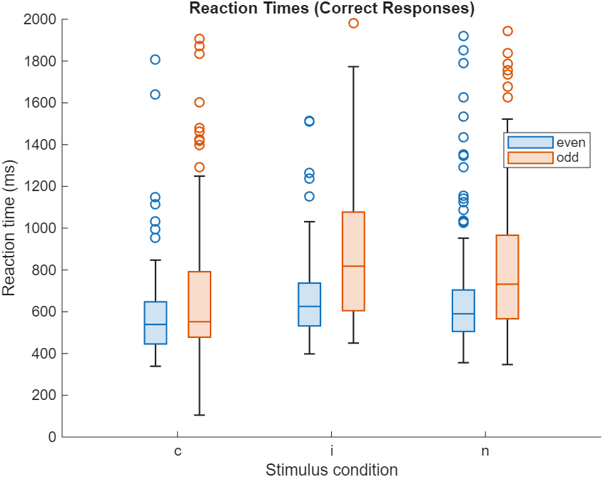
Part: 2 - Odd vs Even Participant split data
Here,
The odd Participants – Bachelor students
The even Participants – Masters students
We can see that in incongruent and neutral conditions master student showed less stroop effect than bachelor students.
Notes:
Utilizzare sempre i modelli di elenco forniti dal programma, quindi non realizzare elenchi solamente inserendo trattini, numeri o punti, affinché una sintesi vocale possa leggerli in ordine e proprio come elenchi.

Slide 15
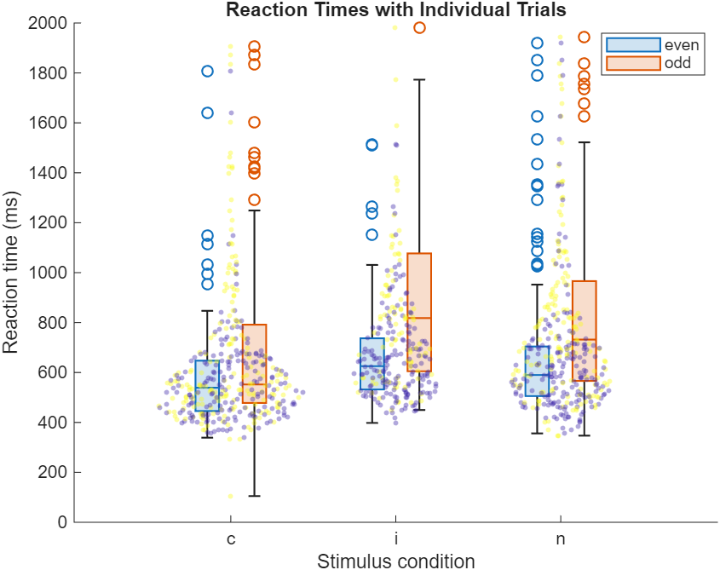
Part: 2 - Odd vs Even Participant split data
Here,
The odd Participants – Bachelor students
The even Participants – Masters students
We can see that in incongruent and neutral conditions master student showed less stroop effect than bachelor students.
Notes:
Utilizzare sempre i modelli di elenco forniti dal programma, quindi non realizzare elenchi solamente inserendo trattini, numeri o punti, affinché una sintesi vocale possa leggerli in ordine e proprio come elenchi.

Slide 16
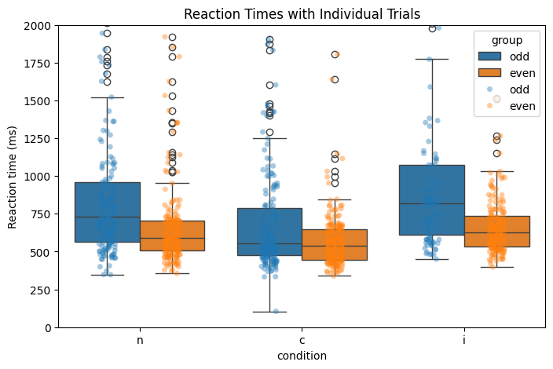
Part: 2 - Odd vs Even Participant split data
Here,
The odd Participants – Bachelor students
The even Participants – Masters students
I did it with MATPLOTLIB, and put it here just the color looked nice.
Notes:
Utilizzare sempre i modelli di elenco forniti dal programma, quindi non realizzare elenchi solamente inserendo trattini, numeri o punti, affinché una sintesi vocale possa leggerli in ordine e proprio come elenchi.

Slide 17
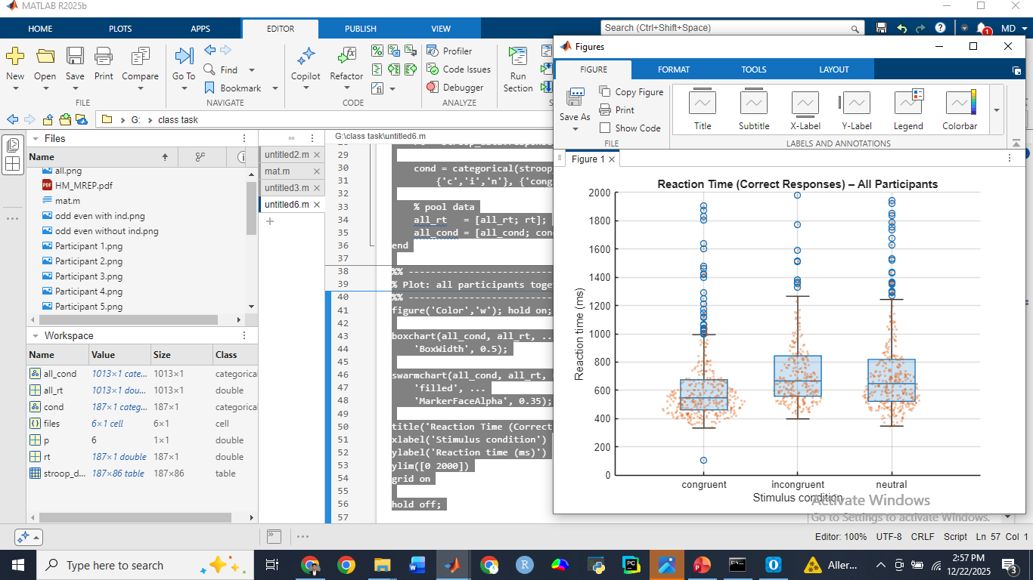
Part: 3 - Pooled group level Visualization
Here, I have used the same MATLAB script and used all the dataset into one figure.
Notes:
Utilizzare sempre i modelli di elenco forniti dal programma, quindi non realizzare elenchi solamente inserendo trattini, numeri o punti, affinché una sintesi vocale possa leggerli in ordine e proprio come elenchi.

Slide 18
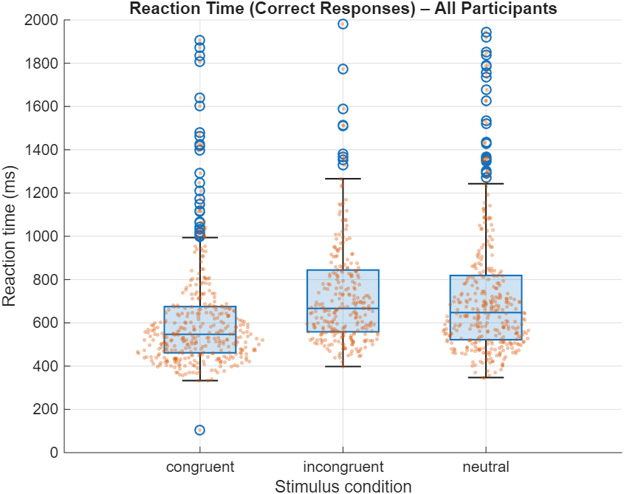
Part: 3 - Pooled group level Visualization
Here, we can see all on average in all datasets incongruent reaction time was higher, thus explaning the stroop effect.
Notes:
Utilizzare sempre i modelli di elenco forniti dal programma, quindi non realizzare elenchi solamente inserendo trattini, numeri o punti, affinché una sintesi vocale possa leggerli in ordine e proprio come elenchi.

Slide 19


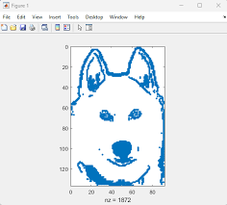
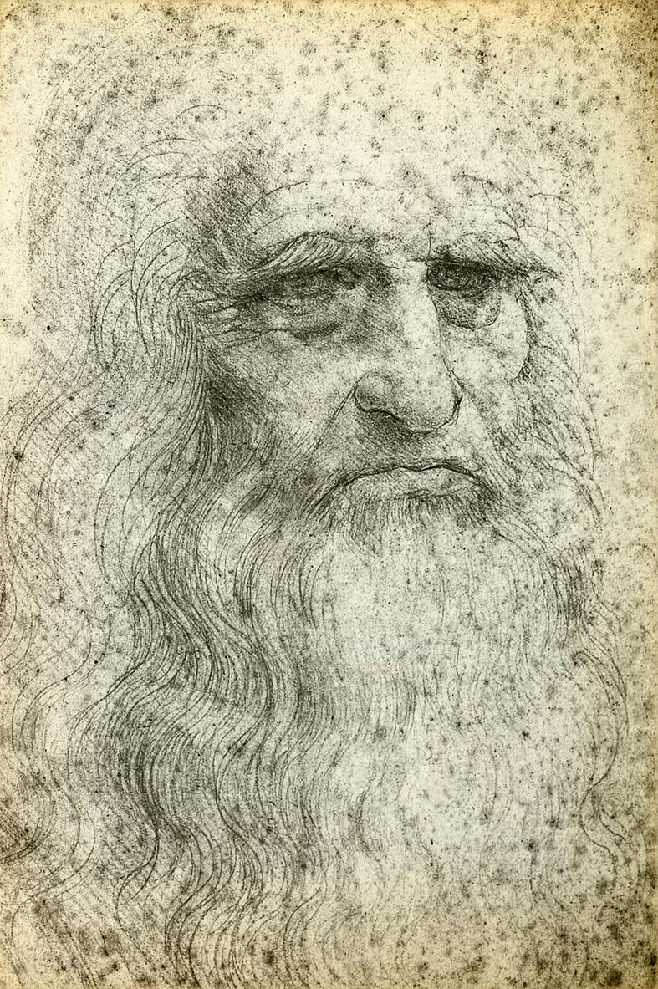

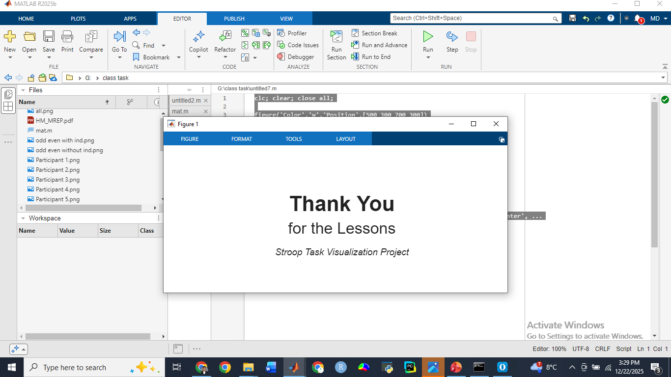

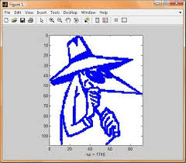
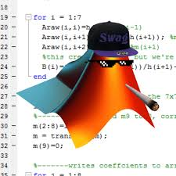
Notes:
Quando viene inserita un’immagine, può essere inserito un testo alternativo che consenta ad una sintesi vocale di leggerla, procedendo in questo modo: cliccare con tasto destro sul campo in cui è inserita l’immagine, dal menu selezionare «Formato immagine», si apre il menu a destra e si clicca sull’icona «Dimensioni e Proprietà», si seleziona «Testo Alternativo» e si inserisce la descrizione dell’immagine, come da esempio.
Per immagini puramente decorative è possibile utilizzare la funzione «Testo Alternativo» specificando nella casella di testo: «Immagine decorativa». Non inserire mai testo all’interno delle immagini.
Per Mac: per inserire testo alternativo cliccare con tasto destro sull’immagine, nel menu selezionare «Testo Alternativo», si apre una finestra dove è possibile inserire il testo alternativo.

Slide 20
Università degli Studi di Padova

